Slide 1
组合体读图的概念及基本知识 和技能
重点内容
2．组合体的读图方法和步骤
1.培养读图能力
学习目标
2.掌握用形体分析法和面形分析法绘制、阅读组合体三视图
重点、难点：
用形体分析法和面形（线面）分析法绘制、阅读组合体三视图

Slide 2
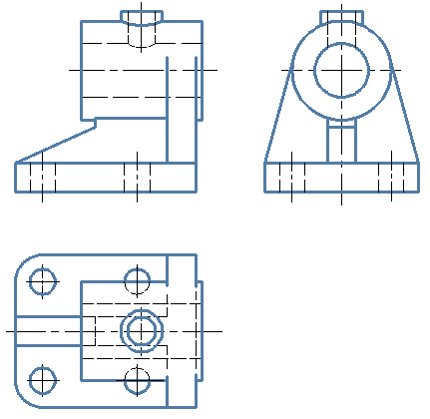
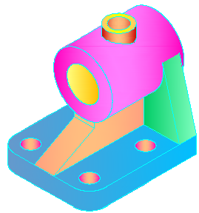
组合体读图的概念及基本知识和技能
读图的概念：
读图是画图的逆过程
画图概念是什么？
画图是利用正投影理论，通过形体分析将空间物体反映到平面图上。
读图：在积累了一定的画图和读图的基本知识和技能后，将平面图所表述的物体呈现到空间的过程，即空间化。

Slide 3
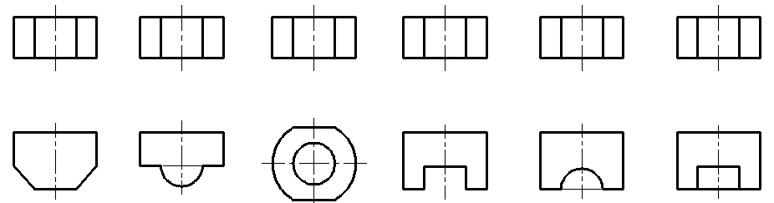
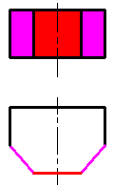
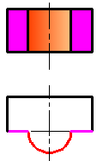
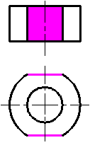
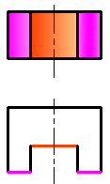
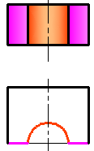
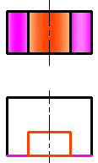


基本知识和技能
(1)几个投影联系起来看 想象物体的空间形状

Slide 4
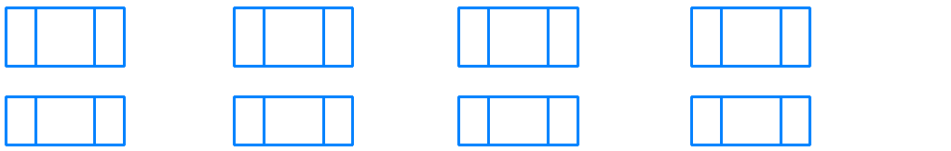

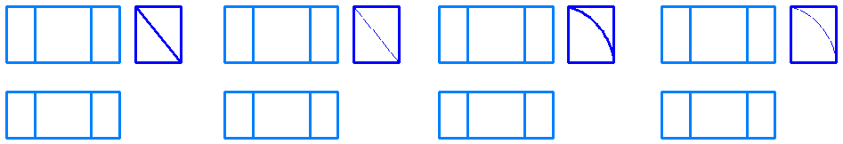



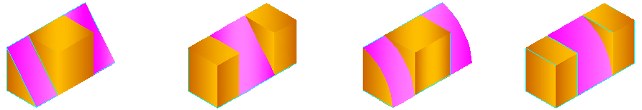
基本知识和技能
(2) 抓形状特征投影 想象物体的空间形状
正面投影和水平投影完全一样，但是侧面投影不同，反映的空间形状也不一样，所以侧面投影为其形状特征投影。

Slide 5
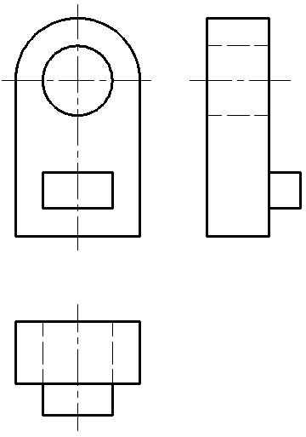
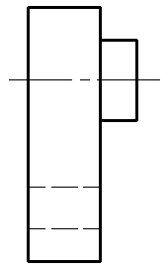

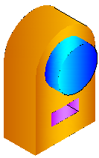
基本知识和技能
(3)抓位置特征投影(视图) 想象物体的空形状
什么是位置特征？
—最能反映物体位置特征的那个视图
位置特征视图

Slide 6
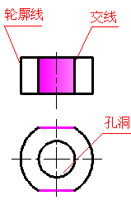
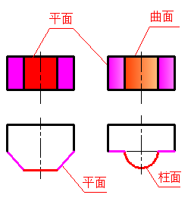
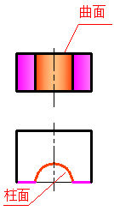
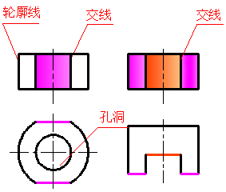
基本知识和技能
(4)明确投影图中线和线框的含义，想象物体的空间形状
投影中的线条可以表示如下含义
1）表面积聚性的投影（平面或柱面）
2）表面与表面交线的投影
3）曲面转向轮廓线的投影

Slide 7
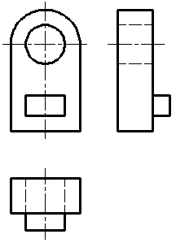
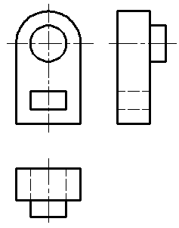
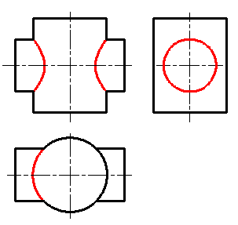
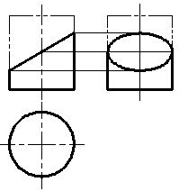

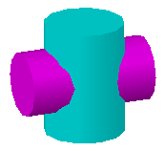
基本知识和技能
(4)明确投影图中线和线框的含义，想象物体的空间形状
投影图中封闭线框可以表示如下含义
1）平面、曲面的投影
2）曲面与相切平面的投影
3）孔洞的投影
4）截交线 、相贯线的投影

Slide 8
组合体读图要善于构思空间物体
始终把空间想象和投影分析相结合
投影分析、空间想象
已知视图
物体形状
对照
修正
默想
两者完全符合
物体的视图
物体形状

Slide 9

多选题
2分
关于阅读组合体三视图的说法，正确的是：
A
一般情况下，一个投影不能反映物体的确切形状。
B
要善于抓住形状特征的投影，想象物体的空间形状。
C
要善于抓住位置特征的投影，想象物体的空间形状。
D
要明确投影图中线和线框的含义
提交

Slide 10
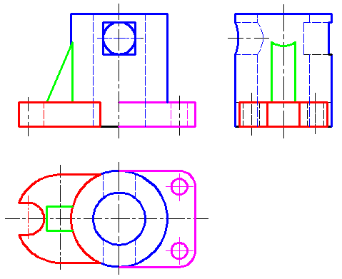
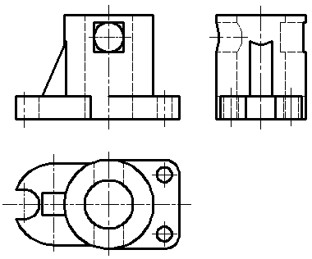
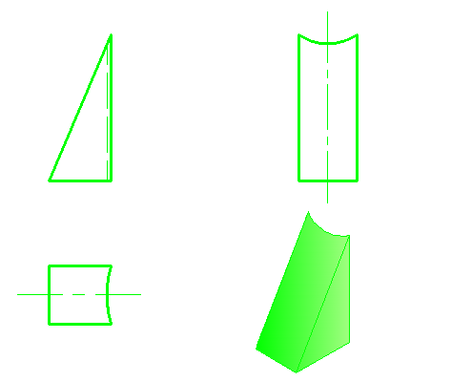
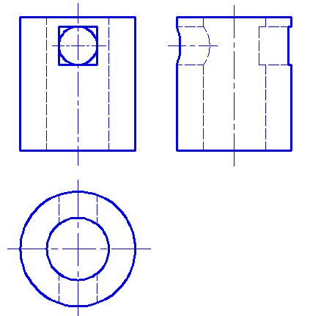
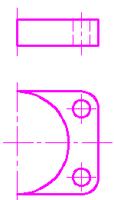

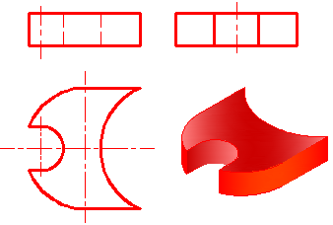
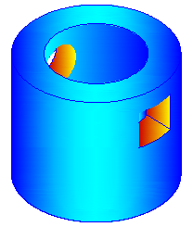
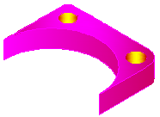
例：用形体分析法读图的基本方法与步骤
从主视图入手找出四个封闭线框分析其形状

Slide 11
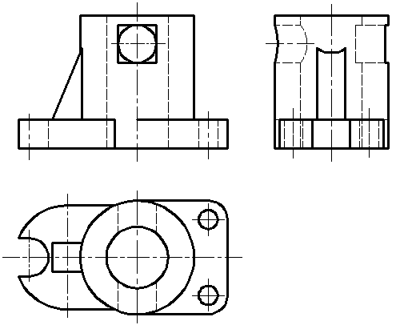
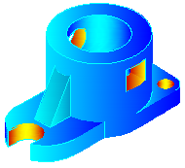
想象支架的整体形状

Slide 12
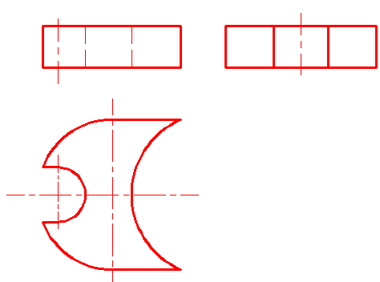
单选题
1分
三视图中，反映形状特征的投影是：
A
主视图
B
俯视图
C
左视图
D
没有
提交

Slide 13
小 结：
看图的基本方法
分析出组合体由几部分组成，从特征视图入手，想象出各部分的形状、相对位置关系及组合方式，最后综合想象出整体形状。
☆ 形体分析法
用“分线框、对投影”的方法分析物体各表面的形状，从而想象出物体的整体形状。
☆ 线面分析法

Slide 14
⑴ 形体分析法和面形分析法两者的读图步骤虽然相似，
但形体分析法是从体的角度出发，划分视图所得
的三个投影是一个形体的投影；
面形分析法是从面的角度出发，“分线框对投影”
所得的三个投影是一个面的投影。
⑵ 形体分析法较适合于以叠加方式形成的组合体，
面形分析法较适合于以切割方式形成的组合体。
由于组合体的组合方式往往既有叠加又有切割，
看图时一般不是独立地采用某种方法，而是两者
综合使用，互相配合，互相补充。

Slide 15
看图的步骤：
以主视图为主，配合其它视图，找出反映物体特征较多的视图，从图上将物体分解成几部分。
• 抓特征分解形体
• 对投影确定形体
利用“三等”关系，划分出每一部分的三个投影，想象出它们的形状。
• 线 面分析攻难点
当形体由切割方式形成时，常采用面形分析法对形体主要表面的形状进行分析，进而准确地想象出形体的形状。
• 综合起来想整体
抓住位置特征视图，分析各部分间的相互位置关系，综合起来想象出物体的整体形状。

